Slide 1

JUG Hamburg | Januar 2020 | @nilshartmann
NILS HARTMANN
https://nilshartmann.net
JavaScript ohne Schrecken?
TypeScript
Eine praktische Einführung
Slides: https://nils.buzz/jughh-typescript

Slide 2
https://nilshartmann.net
NILS HARTMANN
nils@nilshartmann.net
Freiberuflicher Entwickler, Architekt, Trainer aus Hamburg
Trainings, Workshops und Beratung
Java
JavaScript, TypeScript
React
GraphQL

Slide 3

https://reactbuch.de
React
Grundlagen, fortgeschrittene Techniken und Praxistipps
2. Auflage, Dezember 2019

Slide 4
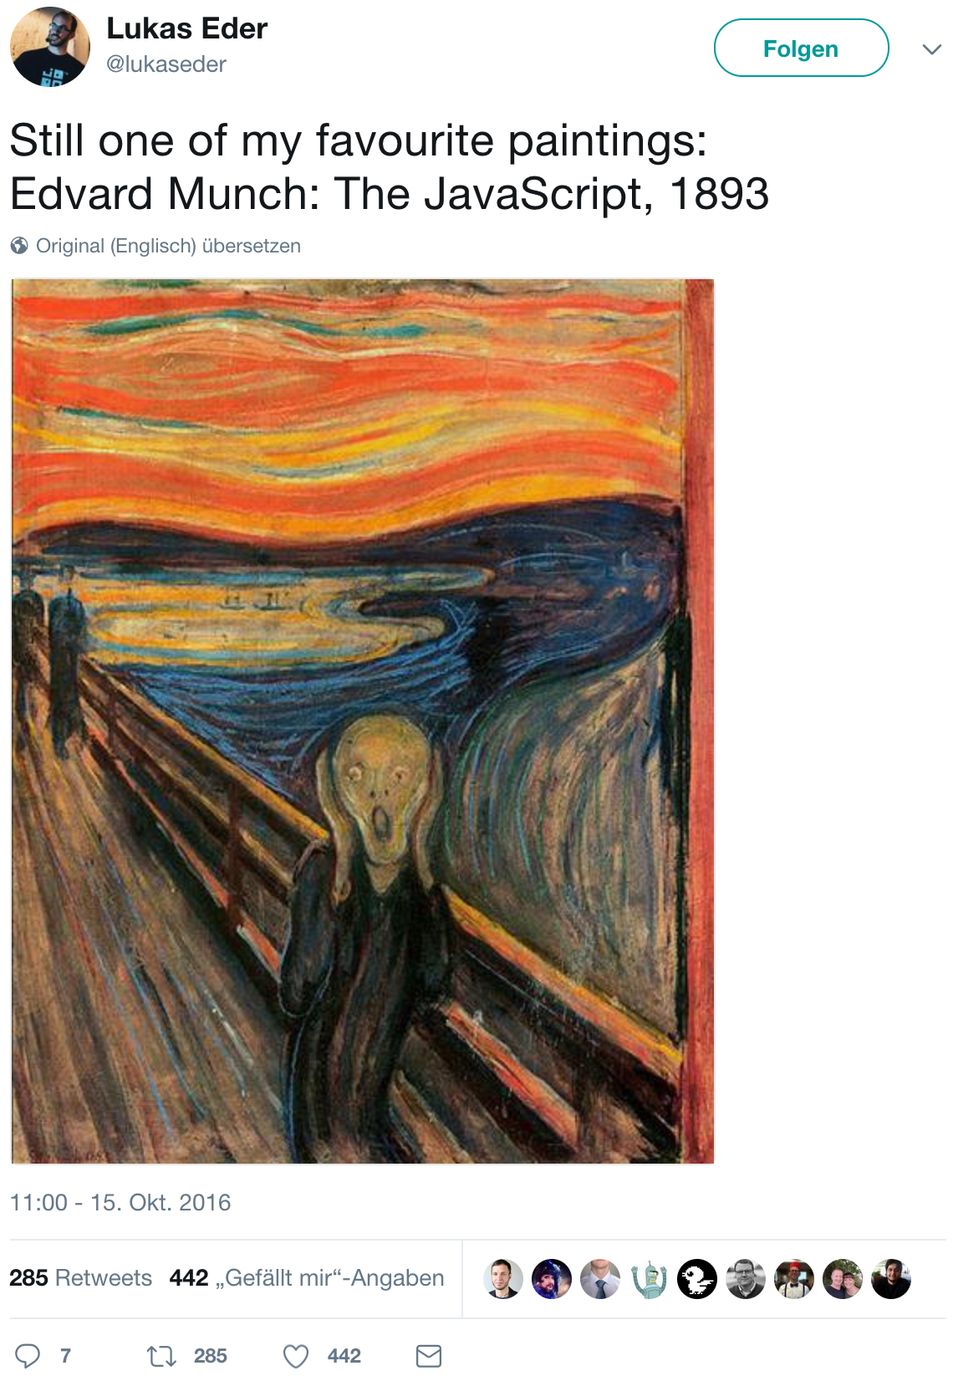
https://twitter.com/lukaseder/status/787216648642109441
JavaScript

Slide 5
"TypeScript is probably the most important language right now (...)
TypeScript makes JavaScript twice as good, and that’s a conservative estimate (...)
In terms of impact, TypeScript is the most important thing right now possibly."
-- Rod Johnson ("Erfinder" von Spring), Januar 2018
(https://thenewstack.io/spring-rod-johnson-enterprise-java/)
TypeScript

Slide 6
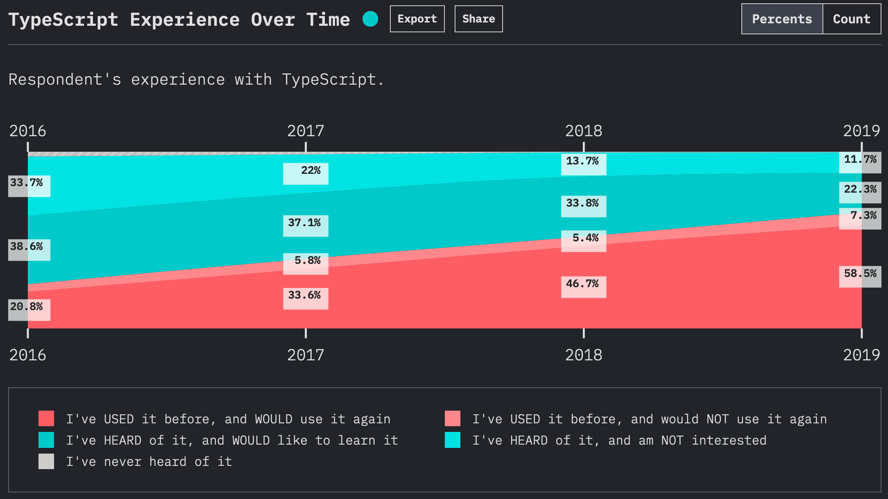
State of JavaScript 2019
https://2019.stateofjs.com/javascript-flavors/typescript/

Slide 7
TypeScript auf einen Blick
TypeScript: Obermenge von JavaScript
Jeder gültige JavaScript Code ist gülter TypeScript Code (theoretisch...)
Ergänzt JS um Typ-System, Sichtbarkeiten, Enums und Dekoratoren
Compiler erzeugt aus TypeScript-Code JavaScript (ES3, ES5, ES6)-Code
Entwickelt von Microsoft
http://www.typescriptlang.org/
Sehr guter IDE Support
IntelliJ IDEA, Visual Studio Code

Slide 8
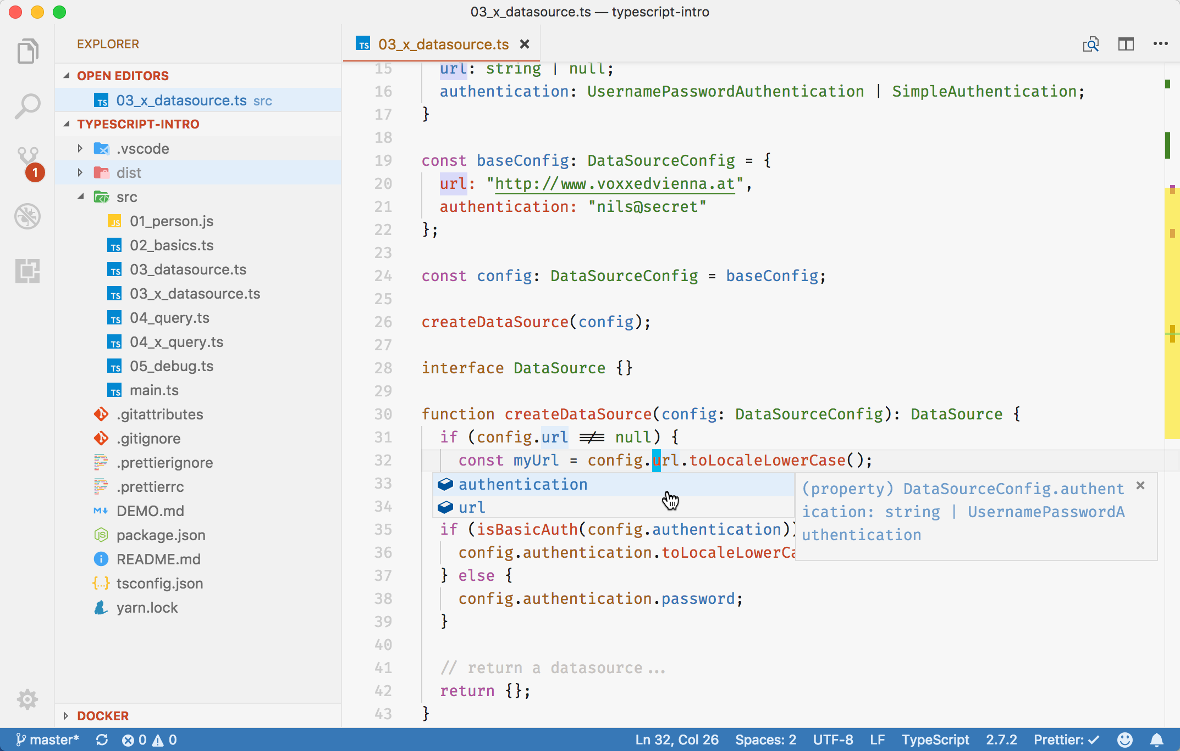
https://github.com/nilshartmann/typescript-intro/
Praktische Einführung!

Slide 9
Syntax

Slide 10
Type annotations
Typen verwenden
Variablen
let foo: string; // built-in types, for example: string, number, boolean

Slide 11
Type annotations
Typen verwenden
Variablen
let foo: string; // built-in types, for example: string, number, boolean
Funktionen
function sayIt(what: string) {
return `Saying: ${what}`;
}

Slide 12
Type annotations
Using Types
Variables
let foo: string; // built-in types, for example: string, number, boolean
Functions
function sayIt(what: string) {
return `Saying: ${what}`;
}
Typ Angaben sind optional, Typ wird von TS abgeleitet
let result = 7; // abgeleiteter Typ: number
result = sayIt('Lars') // Fehler! (abgeleiteter Typ von sayIt: string)

Slide 13
Type annotations
any Type
let foo: any; // erlaubt alle Typen, kein Typ-Checking findet mehr statt
foo = "Klaus"; // OK
foo = 7; // OK
foo = null; // OK
TypeScript weist any implizit immer dann zu, wenn TS keinen Typ bestimmen kann:
function sayWhat(s) {
// s ist any
}
Im "strict mode" weist TypeScript nie "any" zu, stattdessen gibt es einen Fehler (man kann aber selber any verwenden)

Slide 14
Union Types
Ein Union Type zeigt an, das ein Wert verschiedene Typen haben
let foo: string | number;
foo = 7; // OK
foo = "Seven"; // auch OK
foo = false; // Fehler

Slide 15
Null und undefined
null und undefined sind eigene Typen in TypeScript
Typen sind nicht nullable und können nicht undefined sein (mit "strictNullChecks")
let a: string = "Klaus";
a = null; // Error
Mit Union type können wir null zulassen:
let a: string | null = "Klaus;
a = null; // OK
Gleiches gilt für undefined:
let a: string | undefined;
Empfehlung: bei neuen Projekten "strictNullChecks" einschalten!

Slide 16
String Literal Type
String Literal Type
Mit dem "String Literal Type" kann definiert werden, welche Werte ein String annehmen kann
type Language = "Java" | "TypeScript"; // Java oder TypeScript
const java:Language = "Java"; // OK
const cpp:Language = "C++"; // FEHLER

Slide 17
Eigene Typen
Eigene Typen – Interfaces definieren "Struktur" eines Objektes
interface Person { // alternativ: type
firstName: string,
lastName: string|null, // nullable Type ("ein String oder null")
age?: number // optional type (darf undefined sein)
}

Slide 18
Eigene Typen
Eigene Typen – Interfaces definieren "Struktur" eines Objektes
interface Person { // alternativ: type
firstName: string,
lastName: string|null, // nullable Type ("ein String oder null")
age?: number // optional type (darf undefined sein)
}
function sayHello(p: Person) {
console.log(`Hello, ${p.lastName}`);
p.lastName.toUpperCase(); // Fehler: "Object is possibly null"
}
sayHello({firstName: 'Klaus', lastName: null}); // OK
sayHello({firstName: 'Klaus', lastName: 777}); // Fehler: lastName not a string
sayHello({firstName: 'Klaus', lastName: 'Mueller', age: 32}); // OK

Slide 19
Strukturelle Identität
TypeScript arbeitet mit "Struktureller Identität" (structural identity)
interface Person {
name: string
}
interface Animal {
name: string
}
// Eine Person erzeugen…
const p:Person = { name: 'Klaus' };
// …person einem Animal zuweisen 🤔
const a:Animal = p; // OK, da Person and Animal dieselbe Struktur haben
// (wäre in Java/C# nicht erlaubt)

Slide 20
Klassen
Class Syntax wie in ES6, aber mit Sichtbarkeiten
class Person {
private name: string
constructor(name: string) {
this.name = name;
}
}
const p = new Person("Klaus");
console.log(p.name); // FEHLER: "name" nicht sichtbar

Slide 21
Generics
Generics
interface Person { name: string };
interface Movie { title: string };
let persons:Array<Person> = [];
let movies:Array<Movie> = [];
persons.push({name: 'Klaus'}); // OK
movies.push({title: 'Batman'}); // OK
persons.push({title: 'Casablanca'}) // Fehler (Property 'title' not in Person)

Slide 22
Type Checking JavaScript Code
Type Checking kann auch für JS Dateien eingeschaltet werden!
Mit der ts-check Direktive am Anfang einer Datei
"Typ-Informationen" können über JSDoc hinzugefügt werden
// @ts-check
/**
* @param {string} name The name
* @param {number} age The age
*/
function newPerson(name, age) {
name.toLowerCase(); // OK
age.toLowerCase(); // ERROR Property 'toLowerCase' does not exist on type 'number'
}

Slide 23
@nilshartmann
NILS HARTMANN
https://nilshartmann.net
https://reactbuch.de
Vielen Dank!
Slides: https://nils.buzz/jughh-typescript
Source Code: https://github.com/nilshartmann/typescript-intro
Fragen & Kontakt: nils@nilshartmann.net

